Slide 1
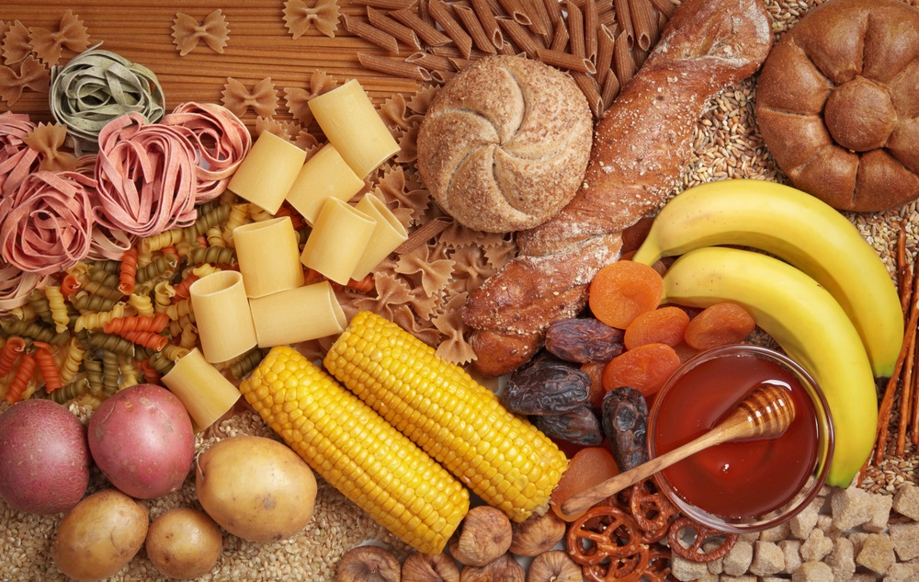
Вуглеводи
Феськова Олена 11-А

Slide 2
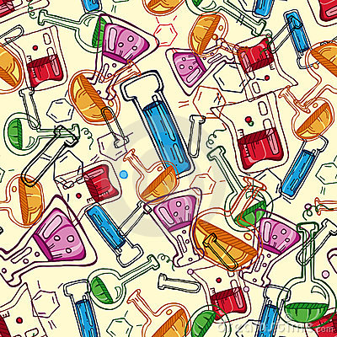
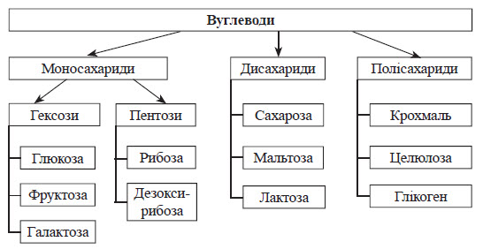
Вуглеводи — органічні сполуки з емпіричною формулою C_{m}(H₂O)_{n}, до складу яких входять тільки Карбон, Оксиген та Гідроген. Вуглеводи є складовою частиною клітин усіх живих організмів, потужним енергетичним джерелом забезпечення життєдіяльності організму.

Slide 3
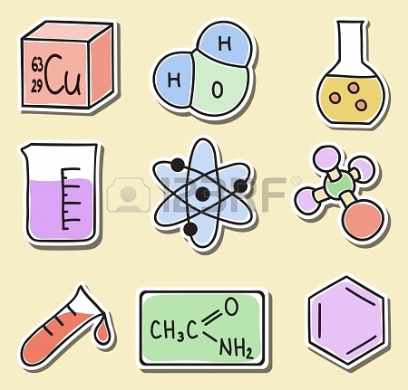
Вуглеводи є найпоширенішими органічними сполуками. Вони здебільшого рослинного походження — це продукти фотосинтезу, і тож вони є базовою ланкою у трансформації сонячної енергії у хімічну для забезпечення життя на Землі.Поряд з білками і жирами, вуглеводи — важлива складова частина харчування людини і тварин, багато з них використовується як технічна продукція.З хімічної точки зору це є полігідроксикарбонільні сполуки та їхні похідні із загальною формулою СnH2nOn.

Slide 4
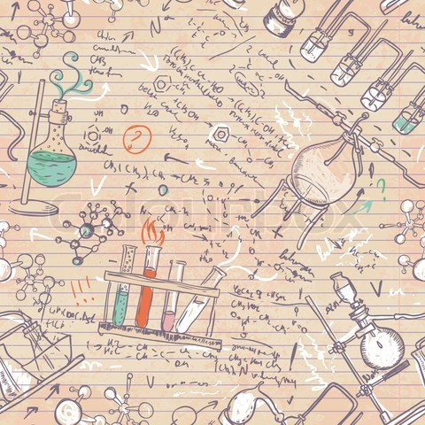


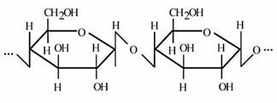
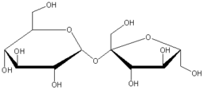
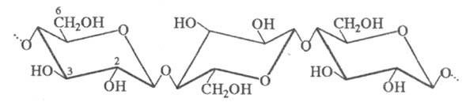
Найвідоміші вуглеводи::
фруктоза
глюкоза
крохмаль
цукроза
целюлоза

Slide 5
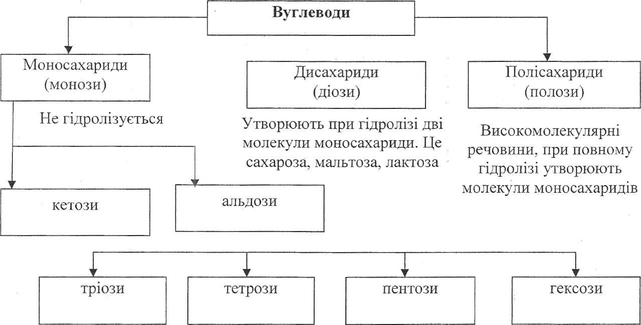

Slide 6
Вуглеводи поділяють на моносахариди, дисахариди, олігосахариди і полісахариди.

Slide 7
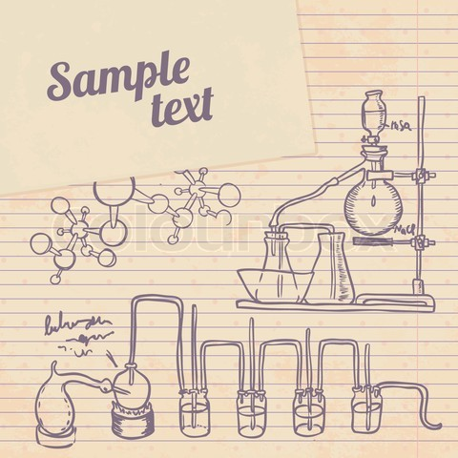
Моносахариди — прості вуглеводи, вони не піддаються гідролізу — не розщеплюються водою на простіші вуглеводи. Глюкоза і виноградний цукор, С6Н12О6 - найважливіші з моносахаридів; білі кристали солодкі на смак, легко розчиняються у воді. Знаходяться в соку винограду, в багатьох фруктах, а також у крові тварин і людей. М'язова робота виконується головним чином за рахунок енергії, яка виділяється при окисленні глюкози. Глюкоза отримується при гідролізі полісахаридів крохмалю і целюлози (під дією ферментів або мінеральних кислот). Використовується як засіб посиленого харчування, або як лікарська речовина, при обробці тканини.

Slide 8
Дисахариди — вуглеводи, які при нагріванні з водою в присутності мінеральних кислот чи під дією ферментів піддаються гідролізу, розкладаються на дві молекули моносахаридів.
Буряковий та тростинний цукор (сахароза), С12Н22О11 — найважливіший із дисахаридів. Його добувають із цукрового буряку (в ньому знаходиться до 28% сахарози від сухої речовини) або із цукрової тростини. Він є також у соках берези, клену і деяких фруктах. Сахароза — цінний харчовий продукт. При гідролізі вона розпадається з утворенням молекули глюкози і молекули фруктози.

Slide 9
Олігосахариди — хімічні сполуки, в яких кілька залишків молекул моносахаридів з'єднані між собою ковалентними зв'язками. Це проміжний клас вуглеводів між моно- і полісахаридами. Серед них найпоширеніші дисахариди, які утворені внаслідок сполучення залишків двох молекул моносахаридів. Наприклад буряковий (або тростинний) цукор — сахароза — складається із залишків глюкози та фруктози, а солодовий — мальтоза — лише з залишків глюкози. Дисахариди мають солодкий присмак. Вони, як і моносахариди, добре розчинні у воді.

Slide 10
Полісахариди — це вуглеводи, які не мають солодкого смаку і майже не розчинні в воді. Вони представляють собою складні високомолекулярні сполуки, які під каталітичним впливом кислот чи ферментів піддаються гідролізу з утворенням простіших поліцукридів.Важливіший представник поліцукридів — крохмаль і целюлоза. З целюлози виробляють папір і картон, а шляхом хімічної переробки — цілий ряд різноманітних продуктів: штучне волокно, пластичні маси, лаки, бездимний порох, етиловий спирт. Целюлоза не розчиняється в воді і діетиловому ефірі і етиловому спирті. Вона не розщеплюється під дією розбавлених кислот, стійка до дії лугів і слабких окисників.

